Slide 1
AppClicks - Semana 6
Projeto ágil, formulários dinâmicos, APIs e calendários no AppSheet
Disciplina 1 — Módulo 3, Unidade 1 • 3 dias × 4h
APPCLICKS • SEMANA 6
1 / 69
Notes:
Tempo estimado: 0h05
Fala sugerida:
Dê as boas-vindas à Semana 6. Explique que nesta semana o projeto entra em outra fase: deixamos de coletar requisitos e passamos a planejar o desenvolvimento de forma ágil (Dia 1), organizar o trabalho em tarefas e delegar (Dia 2) e construir formulários dinâmicos com validação no AppSheet, fechando com uma visão geral de APIs e calendários (Dia 3). Lembre que cada dia tem 4h com uma pausa de 20 minutos.
Dica ao professor: Faça a pergunta rápida: 'quem aqui já participou de um projeto que atrasou porque os requisitos mudaram?' e conecte com o tema do dia 1.

Slide 2
Visão geral da Semana 6
DIA 1
DIA 2
DIA 3
Planejando o projeto de forma ágil
Criando e delegando tarefas
Formulários dinâmicos e avaliação
Problemas reais das equipes; desafios e metas; vantagens do ágil, comparativo com o método tradicional e Scrum.
Quebra técnica de histórias em tarefas, esforço, quadro Kanban, papéis da equipe e prática de validação em formulário.
Formulários dinâmicos e validação de dados no AppSheet; avaliação em equipe; visão geral de APIs e calendários.
APPCLICKS • SEMANA 6
2 / 69
Notes:
Tempo estimado: 0h05
Fala sugerida:
Apresente o mapa da semana: dia 1 planejamento ágil, dia 2 tarefas e delegação, dia 3 formulários dinâmicos, avaliação e visão geral de APIs e calendários. Reforce que o conteúdo vem do Módulo 3, Unidade 1 do material didático (páginas 82 a 107) e que a prática acontece no app que cada equipe já iniciou.
Dica ao professor: Pergunte às equipes se trouxeram o problema real que escolheram — isso será usado já no Dia 1.

Slide 3
Objetivos da Aula
01
02
03
Planejar de forma ágil
Organizar o trabalho
Formulários que validam
Compreender as vantagens da metodologia ágil frente ao método tradicional e planejar o projeto com visão, metas e marcos.
Criar e delegar tarefas com quebra técnica, estimativa de esforço, quadro Kanban e papéis da equipe.
Criar formulários dinâmicos com validação de dados no AppSheet e conhecer APIs e calendários na ferramenta.
APPCLICKS • SEMANA 6
3 / 69
Notes:
Tempo estimado: 0h05
Fala sugerida:
Leia os três objetivos e diga aos alunos que eles serão retomados na avaliação do Dia 1 e na avaliação em equipe do Dia 3: planejar de forma ágil, organizar o trabalho em tarefas e construir formulários dinâmicos com validação.
Dica ao professor: Faça uma pergunta rápida, confirme a compreensão e conecte os objetivos às entregas finais do curso.

Slide 4
DIA 1
SEMANA 6 • DIA 1
Planejando o projeto de forma ágil
Abertura da semana, apresentação dos problemas reais das equipes, planejamento dos desafios e metas e conteúdo: vantagens do projeto ágil.
APPCLICKS • SEMANA 6
4 / 69
Notes:
Tempo estimado: 0h03
Fala sugerida:
Abertura do Dia 1. Apresente o tema do dia — Planejando o projeto de forma ágil — e a lógica da sequência: retomada rápida, conteúdo, prática e avaliação. Encaminhe a leitura da agenda cronometrada no próximo slide.
Dica ao professor: Projete a agenda em seguida e combine o horário da pausa de 20 minutos com a turma.

Slide 5
Agenda do Dia 1 — 4 horas (com pausa)
DIA 1
0h00–0h20
Abertura da semana, objetivos e visão geral dos 3 dias
0h20–1h00
Atividade: apresentação dos problemas reais pelas equipes
1h00–1h40
Planejamento dos desafios e metas de cada equipe
1h40–2h00
P A U S A (20 minutos)
2h00–3h00
Conteúdo: planejando o projeto de forma ágil (método tradicional x ágil, Scrum, visão, metas e marcos)
3h00–3h30
Vídeos: métodos ágeis e Scrum + discussão
3h30–4h00
Avaliação: cada aluno descreve as vantagens de um projeto ágil (1–2 min) e encerramento
Pausa de 20 minutos entre os blocos 3 e 4. Reserve 30 minutos para a avaliação final do dia.
APPCLICKS • SEMANA 6
5 / 69
Notes:
Tempo estimado: 0h05
Fala sugerida:
Projete a agenda do Dia 1 e percorra os blocos com a turma: conteúdo, prática, pausa de 20 minutos e fechamento. Combine que os horários de retorno serão respeitados. Destaque o bloco de avaliação/atividade final do dia.
Dica ao professor: Se a turma chegar atrasada, corte a discussão dos vídeos antes de cortar a prática — a prática é o coração do dia.

Slide 6
Atividade: problemas reais das equipes
DIA 1
ATIVIDADE EM EQUIPE
Cada equipe apresenta seu problema real (até 5 min por equipe)
Descreva o problema que dá origem ao app: quem é o usuário, qual a dor vivida hoje e onde esse problema acontece.
A turma questiona e sugere
Cada apresentação recebe 2 perguntas da turma: 'o que o app precisa fazer primeiro?' e 'como o usuário saberá que funcionou?'
Registro no quadro da equipe
Anote em uma frase o problema e o usuário — esse registro alimenta o planejamento dos desafios e metas do próximo bloco.
APPCLICKS • SEMANA 6
6 / 69
Notes:
Tempo estimado: 0h40
Fala sugerida:
Organize as equipes para apresentar os problemas reais que escolheram. Controle o tempo (5 minutos por equipe + perguntas). Media as perguntas para que se concentrem no escopo mínimo do aplicativo, não em ideias avançadas demais.
Dica ao professor: Se alguma equipe não trouxe problema, ajude-a a escolher um no ato usando o contexto do app de agendamento de serviços do material.

Slide 7
Do problema às metas do projeto
DIA 1
Defina a visão inicial em uma frase
Para quem é o app, o que ele resolve e o resultado esperado ao final do curso.
Transforme o problema em desafios
Liste os desafios em ordem de prioridade: o que precisa existir primeiro para o usuário ter valor.
Escreva as metas da semana
Metas curtas e verificáveis, por exemplo: 'ter o cadastro de cliente funcionando com validação de telefone'.
Registre metas e marcos no cronograma
Marque onde cada meta entra no panorama de entregas — é o embrião do Roadmap do projeto.
APPCLICKS • SEMANA 6
7 / 69
Notes:
Tempo estimado: 0h40
Fala sugerida:
Com os problemas apresentados, cada equipe transforma o problema em visão, desafios e metas. Circule pelas equipes garantindo metas concretas e verificáveis — nada de 'fazer o app'. As metas serão usadas na avaliação do dia e nas sprints das próximas semanas.
Dica ao professor: Peça que registrem no caderno/documento compartilhado; na próxima aula esses itens viram tarefas no quadro.

Slide 8
O que é a metodologia ágil?
DIA 1
Surgiu da alta demanda por software e da necessidade de entregas rápidas
É uma forma de trabalhar que prioriza como o time se organiza e entrega.
Colaboração contínua com o cliente
O usuário acompanha e influencia o produto durante todo o desenvolvimento.
Entregas rápidas e frequentes
Em vez de uma grande entrega final, muitas entregas parciais e úteis.
Adaptação constante às mudanças
Requisitos podem mudar: o plano se ajusta sem perder o rumo.
Trabalho em equipe auto-organizado
A equipe decide como fazer, respeitando prioridades e capacidades.
APPCLICKS • SEMANA 6
8 / 69
Notes:
Tempo estimado: 0h10
Fala sugerida:
Apresente a definição do material (pág. 82): a metodologia ágil prioriza a colaboração contínua com o cliente, entregas rápidas e frequentes, adaptação constante às mudanças e trabalho em equipe auto-organizado. Vincule cada característica a algo concreto do projeto de agendamento de serviços.
Dica ao professor: Pergunte: 'qual dessas características faria mais diferença no projeto de vocês? Por quê?' — aquece a avaliação do fim do dia.

Slide 9
Projeto tradicional x projeto ágil
DIA 1
MÉTODO TRADICIONAL
MÉTODO ÁGIL
Reúne primeiro TODOS os requisitos do produto
Requisitos evoluem durante o projeto
Desenvolve todo o produto de uma vez
Desenvolve em pequenas partes (dividir para conquistar)
Mostra ao usuário só no final
Usuário testa e influencia a cada entrega
Mudanças descobertas tarde custam caro
Feedback cedo = correção barata
Arriscado com tempo e custo limitados
Indicado para requisitos que mudam e ambientes inovadores
APPCLICKS • SEMANA 6
9 / 69
Notes:
Tempo estimado: 0h08
Fala sugerida:
Compare os dois caminhos usando o material (págs. 82-84): no tradicional, reunimos todos os requisitos, desenvolvemos tudo e mostramos no fim — arriscado quando o tempo é curto e os requisitos mudam. No ágil, dividimos para conquistar: pequenas partes, entregas frequentes, adaptação constante.
Dica ao professor: Peça um exemplo do cotidiano: 'o que acontece quando você só vê o resultado de uma encomenda depois de pronta?'

Slide 10
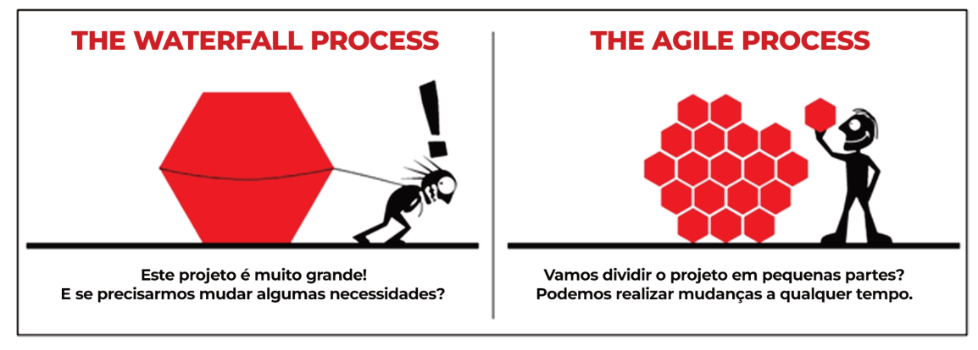
Do material: ágil × waterfall na prática
DIA 1
Fonte: Material Didático AppClicks, Figura 59, pág. 84.
Peça aos alunos que apontem 2 diferenças entre os fluxos antes de avançar.
APPCLICKS • SEMANA 6
10 / 69
Notes:
Slide de figura recortada do material didático. Conecte com o slide anterior: peça que os alunos leiam a figura e relacionem com o conteúdo apresentado.

Slide 11
Por que ágil no produto do nosso curso?
DIA 1
Restrições reais de tempo e custo
O produto precisa ficar pronto dentro do calendário e dos recursos do curso.
O usuário precisa receber algo que atenda às suas necessidades
Ao final, entregamos da forma que atenda às necessidades do usuário — não só 'um app pronto'.
Requisitos podem mudar no caminho
Ao mostrar entregas parciais, descobrimos cedo o que ajustar.
É a recomendação do material
Seguiremos as recomendações da metodologia ágil durante todo o desenvolvimento (pág. 82).
APPCLICKS • SEMANA 6
11 / 69
Notes:
Tempo estimado: 0h07
Fala sugerida:
Explique por que o material adota ágil: restrições de tempo e custo exigem uma forma de trabalhar que, ao final do curso, entregue o app atendendo às necessidades do usuário. O produto é inovador e tecnológico — exatamente o cenário em que requisitos mudam e o ágil brilha.
Dica ao professor: Vincule ao app Atende+/agendamento: mostrar cedo o cadastro de clientes evita refazer tudo no fim.

Slide 12
Metodologias ágeis mais conhecidas
DIA 1
01
02
03
Scrum
XP
Kanban
Muito desenvolvida no mercado; é a que adotaremos neste projeto, com backlog e sprints.
Foco em práticas técnicas de programação, como testes e integração contínua.
Quadro com cartões movidos entre colunas para visualizar e limitar o trabalho em andamento.
APPCLICKS • SEMANA 6
12 / 69
Notes:
Tempo estimado: 0h07
Fala sugerida:
Mostre que existem várias metodologias ágeis com regras bem definidas — as mais conhecidas são Scrum, XP e Kanban (pág. 82). Todas pregam as mesmas 4 características da agilidade; o que muda são os detalhes específicos de cada roteiro, que não precisamos dominar agora.
Dica ao professor: Antecipe: no Dia 2 o quadro Kanban aparece como ferramenta de apoio, mesmo usando Scrum como roteiro.

Slide 13
Neste projeto: Scrum
DIA 1
Escolhida por ser muito desenvolvida no mercado
Facilita encontrar referências, ferramentas e profissionais que a usam.
Seguiremos o roteiro da metodologia
Backlog, sprints e entregas parciais organizam o desenvolvimento do app.
O material nos guia em cada passo
Do planejamento (Unidade 1) à execução das tarefas e entregas (Unidade 2).
Kanban entra como apoio visual
O quadro de cartões ajuda a equipe a acompanhar o que está em andamento.
APPCLICKS • SEMANA 6
13 / 69
Notes:
Tempo estimado: 0h05
Fala sugerida:
Feche a escolha técnica: o projeto do curso usa Scrum, seguindo o roteiro do material (pág. 82). Nas próximas semanas as sprints e o quadro de tarefas mostram o roteiro em ação.
Dica ao professor: Mostre o slide 11 de novo se houver dúvida entre 'usar Scrum' e 'usar Kanban': Scrum é o roteiro; o quadro é apoio visual.

Slide 14
As 4 características da metodologia ágil
DIA 1
01
02
03
04
Colaboração contínua com o cliente
Entregas rápidas e frequentes
Adaptação constante às mudanças
Equipe auto-organizada
O dono do produto participa de perto e dá feedback sobre o que está sendo feito.
Pequenas partes úteis entregas a cada ciclo, em vez de uma grande entrega final.
Requisitos evoluem; o plano e o produto se ajustam a cada ciclo.
A própria equipe distribui o trabalho com base em prioridades e capacidades.
APPCLICKS • SEMANA 6
14 / 69
Notes:
Tempo estimado: 0h06
Fala sugerida:
Consolide as 4 características (pág. 82) que estruturam toda a semana: elas reaparecem na delegação (auto-organização, Dia 2) e nas entregas parciais (marcos, hoje). Esta é a base da avaliação verbal do dia.
Dica ao professor: Use como revisão rápida: aponte cada card e peça para um aluno completar com exemplo próprio.

Slide 15

Vídeo: métodos ágeis em 5 minutos
DIA 1
VÍDEO DE APOIO
▶
Entenda o que são os métodos ágeis em 5 minutos [Decifrando Agile 2]
Aponte a câmera do celular ou clique:
Brainss — Andriele Ribeiro • 5min52
https://www.youtube.com/watch?v=ds_FydzsuO8
Explica em português, de forma direta, por que times usam métodos ágeis e o que os diferencia do modelo tradicional — base teórica do Dia 1.
Temas: metodologia ágil, entregas em partes, colaboração com o cliente.
APPCLICKS • SEMANA 6
15 / 69
Notes:
Tempo estimado: 0h10
Fala sugerida:
Exiba o vídeo e peça aos alunos que anotem as 3 diferenças mais marcantes entre ágil e tradicional. Depois conecte cada diferença com a realidade do app de agendamento que a equipe está construindo no curso.
Dica ao professor: Se a internet falhar, use a síntese da página 82 do material: colaboração contínua, entregas rápidas, adaptação e equipe auto-organizada.

Slide 16
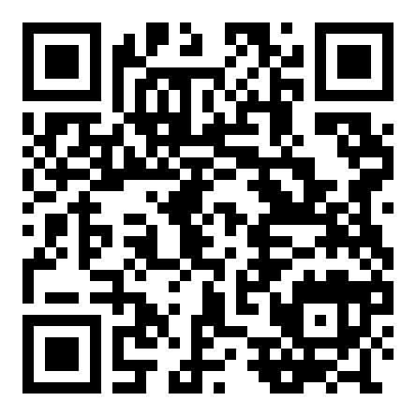
Vídeo: introdução ao ágil e Scrum
DIA 1
VÍDEO DE APOIO
▶
Uma Introdução ao Desenvolvimento Ágil e Scrum
Aponte a câmera do celular ou clique:
Bóson Treinamentos • 18min39
https://www.youtube.com/watch?v=KaBPJDPRLAo
Introdução em português ao desenvolvimento ágil: a crise do software, o Manifesto Ágil, valores e princípios, e frameworks como Scrum, Kanban e XP.
Temas: desenvolvimento ágil, manifesto ágil, Scrum.
APPCLICKS • SEMANA 6
16 / 69
Notes:
Tempo estimado: 0h10
Fala sugerida:
Mostre o vídeo e peça para relacionar o que aparece nele com o roteiro do material: backlog do produto, sprint de 15 dias e entregas parciais. Pergunte: 'em que parte do nosso app de agendamento cabe uma sprint?'
Vídeo em português (18min39): se necessário, exiba até ~min 10 e retome o restante depois. Reforce que o material segue Scrum neste projeto (pág. 82).

Slide 17
Visão do projeto no Scrum
DIA 1
É o norte estratégico da equipe e dos stakeholders
Serve de guia durante todo o desenvolvimento — todos remetem a ela nas decisões.
Traz alinhamento, foco e motivação
A equipe inteira conhece como será o produto e o que ele faz.
Não é documento burocrático
É uma ferramenta essencial que conecta estratégia, execução e valor.
Visão vaga gera desorganização
Ignorar a visão pode levar à desorganização, ao retrabalho e à perda de foco.
APPCLICKS • SEMANA 6
17 / 69
Notes:
Tempo estimado: 0h07
Fala sugerida:
Explique a visão do projeto no Scrum (pág. 84): é o norte estratégico que alinha todos os envolvidos e sustenta foco e motivação. O material alerta: visão vaga gera desorganização, retrabalho e perda de foco.
Dica ao professor: Pergunte às equipes: 'conseguem dizer sua visão em uma frase sem olhar o caderno?' — se não, ainda está vaga.

Slide 18
A visão do produto
DIA 1
Uma declaração clara e objetiva
Orienta a equipe sobre propósito, objetivos e resultados esperados ao final do projeto.
Une as partes interessadas em uma mesma direção
Todos sabem o que estamos fazendo, por que estamos fazendo e o que esperamos alcançar.
Exemplos do material
'Nosso produto auxilia nossos clientes a venderem mais'; 'facilita a vida do usuário final com praticidade de encontrar e contratar prestadores de serviço'.
Apresente e registre
Apresente em reuniões e registre em documentos norteadores: alinhamento, decisões mais fáceis, menos retrabalho.
APPCLICKS • SEMANA 6
18 / 69
Notes:
Tempo estimado: 0h08
Fala sugerida:
Detalhe a visão do produto (págs. 84-85): declaração clara sobre propósito, objetivos e resultados esperados. Leia os dois exemplos do material e peça às equipes que escrevam a visão de seu próprio app em uma frase.
Dica ao professor: Dê 3 minutos para cada equipe redigir e ouça duas em voz alta; ajuste no ato se estiverem genéricas.

Slide 19
Metas e marcos: dividir para conquistar
DIA 1
Marcos = módulos do sistema
Funcionalidades priorizadas agrupadas: módulo de gerenciamento de usuário (cadastrar, logar, recuperar senha, editar informações).
Módulos grandes viram submódulos
Grupos de funcionalidades com objetivos comuns: cadastro de usuário; edição e exclusão; recuperação de senha.
Submódulos cabem em 1 a 2 semanas
Em no máximo 15 dias o usuário já testa o cadastro e a recuperação de senha.
Uso parcial gera aprendizado
Descobrimos se o usuário sabe usar e se era o que ele precisava, abrindo espaço para melhorias.
APPCLICKS • SEMANA 6
19 / 69
Notes:
Tempo estimado: 0h10
Fala sugerida:
Explique metas e marcos (págs. 85-86): marcos são módulos priorizados; quando grandes demais, viram submódulos que cabem em uma ou duas semanas. O usuário testa o sistema parcialmente e a equipe aprende cedo o que melhorar.
Dica ao professor: Desenhe no quadro o módulo de gerenciamento de usuário quebrado em submódulos — o mesmo gesto será feito com o app deles no Dia 2.

Slide 20
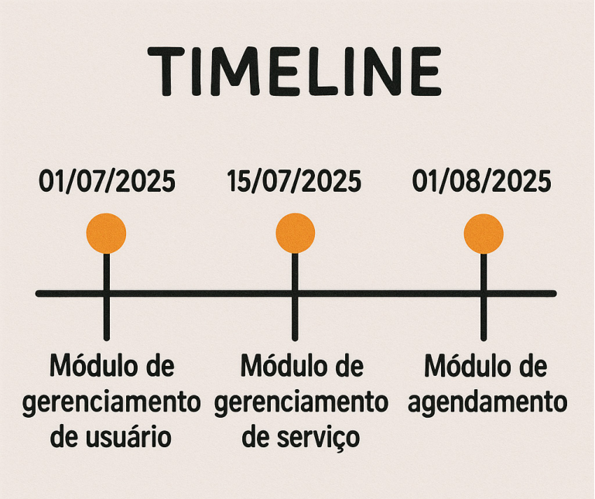
Do material: linha do tempo com marcos
DIA 1
Fonte: Material Didático AppClicks, Figura 61, pág. 86.
Mostre como os marcos de 15 dias se encaixam no cronograma do app do curso.
APPCLICKS • SEMANA 6
20 / 69
Notes:
Slide de figura recortada do material didático. Conecte com o slide anterior: peça que os alunos leiam a figura e relacionem com o conteúdo apresentado.

Slide 21
Entregas de 15 dias e o Roadmap
DIA 1
Linha do tempo com entregas a cada 15 dias
Pequenas partes do sistema — módulos ou submódulos — entregues em sequência.
Roadmap: panorama dos módulos em cronograma
Dá a visão ampla do sistema; pode sofrer alterações conforme os requisitos mudam.
A ordem vem das dependências
Para ter o Sistema de Notificação, é preciso antes ter o Gerenciamento de Usuários (ex. do material).
Exemplo: roadmap do agendamento de serviços
Usuários → Serviços → Agendamentos → Notificações, cada bloco com sua entrega.
APPCLICKS • SEMANA 6
21 / 69
Notes:
Tempo estimado: 0h08
Fala sugerida:
Apresente o Roadmap (págs. 86-87): cronograma com os módulos do sistema e entregas a cada 15 dias. Reforce que o roadmap pode mudar e que a ordem obedece às dependências entre módulos, como no exemplo do sistema de agendamento de serviços.
Dica ao professor: Compare com o roadmap das próprias equipes desenhado no bloco de metas — elas já estão praticando o conteúdo.

Slide 22
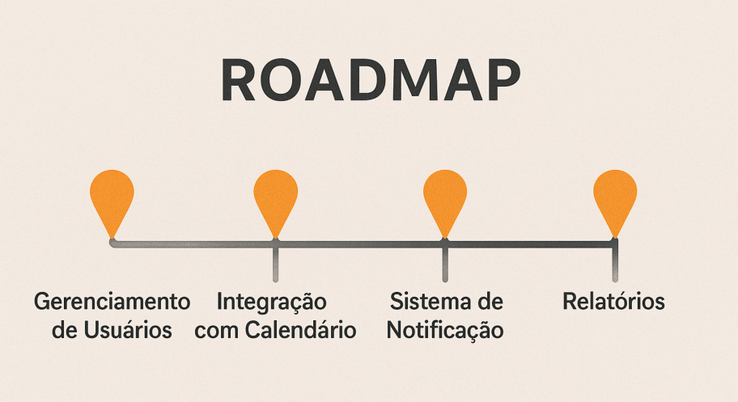
Do material: roadmap do sistema de agendamento
DIA 1
Fonte: Material Didático AppClicks, Figura 62, pág. 87.
Roadmap do app que as equipes vão construir — conecte com os desafios da semana.
APPCLICKS • SEMANA 6
22 / 69
Notes:
Slide de figura recortada do material didático. Conecte com o slide anterior: peça que os alunos leiam a figura e relacionem com o conteúdo apresentado.

Slide 23
Avaliação do Dia 1 — vantagens do projeto ágil
DIA 1
AVALIAÇÃO
Cada aluno tem de 1 a 2 minutos
Descreva VERBALMENTE as vantagens de um projeto ágil para o nosso produto — sem ler do caderno.
O que deve aparecer
Pelo menos 2 das 4 características da metodologia ágil e um exemplo concreto do app da equipe.
Como será registrado
O professor marca quem falou e registra observações rápidas; a participação compõe a avaliação da semana.
Dica de estrutura
1) Vantagem, 2) por que importa para o usuário, 3) exemplo no app de agendamento.
APPCLICKS • SEMANA 6
23 / 69
Notes:
Tempo estimado: 0h30
Fala sugerida:
Realize a avaliação verbal: cada aluno, em 1 a 2 minutos, descreve as vantagens de um projeto ágil. Observe se citam as características do material (colaboração contínua, entregas rápidas e frequentes, adaptação às mudanças, equipe auto-organizada) e se dão exemplo concreto. Registre rapidamente quem apresentou e algum destaque de fala.
Dica ao professor: Alunos tímidos podem falar em dupla; o importante é a verbalização. Use a síntese dos slides 8 e 13 como apoio visual durante as falas.

Slide 24
DIA 1
Encerramento do Dia 1
O que vimos hoje
Problemas reais apresentados e registrados pelas equipes
Metas e marcos planejados com visão e desafios priorizados
Vantagens do ágil x tradicional, com Scrum como roteiro do projeto
Avaliação verbal: 1-2 minutos por aluno sobre as vantagens do ágil
Próxima aula
Dia 2 — Criando e delegando tarefas: quebra técnica, estimativa de esforço, quadro Kanban, papéis da equipe e prática de validação em formulário no AppSheet.
APPCLICKS • SEMANA 6
24 / 69
Notes:
Tempo estimado: 0h05
Fala sugerida:
Feche o dia retomando a síntese e antecipe o Dia 2: transformar as metas em tarefas pequenas e organizar a equipe ao redor de um quadro. Reforce o combinado de horário com a pausa.
Dica ao professor: Peça um 'exit ticket' rápido: cada aluno escreve em uma palavra o que leva do dia.

Slide 25
DIA 2
SEMANA 6 • DIA 2
Criando e delegando tarefas
Da história de usuário às tarefas: quebra técnica, esforço, quadro Kanban, papéis da equipe e prática de validação em um formulário.
APPCLICKS • SEMANA 6
25 / 69
Notes:
Tempo estimado: 0h03
Fala sugerida:
Abertura do Dia 2. Apresente o tema do dia — Criando e delegando tarefas — e a lógica da sequência: retomada rápida, conteúdo, prática e avaliação. Encaminhe a leitura da agenda cronometrada no próximo slide.
Dica ao professor: Projete a agenda em seguida e combine o horário da pausa de 20 minutos com a turma.

Slide 26
Agenda do Dia 2 — 4 horas (com pausa)
DIA 2
0h00–0h15
Retomada do Dia 1 e agenda do dia
0h15–1h15
Conteúdo: criando tarefas (quebra técnica, escopo e esforço)
1h15–2h00
Conteúdo: delegando tarefas (auto-organização, Kanban, papéis)
2h00–2h20
P A U S A (20 minutos)
2h20–3h00
Atividade: montar o quadro Kanban da equipe + vídeo de apoio
3h00–3h40
Prática: criar uma validação em um formulário no AppSheet
3h40–4h00
H5P: 'Complete as palavras sobre projeto ágil' e encerramento
A prática de validação usa as propriedades de coluna do AppSheet (pág. 63 do material). O H5P fecha o dia.
APPCLICKS • SEMANA 6
26 / 69
Notes:
Tempo estimado: 0h05
Fala sugerida:
Projete a agenda do Dia 2 e percorra os blocos com a turma: conteúdo, prática, pausa de 20 minutos e fechamento. Combine que os horários de retorno serão respeitados. Destaque o bloco de avaliação/atividade final do dia.
Dica ao professor: Se a turma chegar atrasada, corte a discussão dos vídeos antes de cortar a prática — a prática é o coração do dia.

Slide 27
Do backlog à sprint
DIA 2
O backlog reúne tudo que precisa ser produzido
Todas as funcionalidades do sistema que serão desenvolvidas ao longo das sprints.
A sprint é o ciclo de 15 dias
Algumas histórias do usuário são escolhidas para serem trabalhadas no ciclo.
Cada história pode virar uma ou mais tarefas
As tarefas precisam ser concluídas dentro dos 15 dias da sprint.
Não coube? Vai para a sprint seguinte
E a capacidade da equipe precisa ser repensada — sinal de estimativa a revisar.
APPCLICKS • SEMANA 6
27 / 69
Notes:
Tempo estimado: 0h10
Fala sugerida:
Situe o Dia 2 no roteiro: com metas e marcos definidos (Dia 1), as histórias de usuário escolhidas para a sprint precisam virar tarefas. O backlog é a lista de tudo a produzir; a sprint é o ciclo de 15 dias (págs. 59, 113).
Dica ao professor: Recupere as metas escritas pelas equipes no Dia 1 — é delas que nascerão as tarefas agora.

Slide 28
Criando tarefas: a quebra técnica
DIA 2
Transformar backlog em tarefas é essencial
A história de usuário é quebrada em tarefas para facilitar a execução durante a sprint.
A quebra técnica esclarece e distribui o trabalho
A equipe compreende o que deve ser feito e divide de forma eficiente.
Tarefas pequenas, objetivas e com escopo claro
Uma tarefa é feita por uma ou duas pessoas dentro do intervalo de 15 dias.
Muito grande? Quebre de novo
Tarefas fora dessas características devem ser divididas em tarefas menores.
APPCLICKS • SEMANA 6
28 / 69
Notes:
Tempo estimado: 0h10
Fala sugerida:
Explique a quebra técnica (pág. 59 e 114): transformar um item do backlog — geralmente uma história de usuário — em tarefas pequenas, objetivas e com escopo claro, executáveis por uma ou duas pessoas em até 15 dias.
Dica ao professor: Peça um contraexemplo: 'criar o app' não é tarefa. Provoque a turma a reescrever tarefas genéricas.

Slide 29
Exemplo do material: 'Agendar um serviço'
DIA 2
A história de usuário
'Como cliente, quero agendar um serviço pelo app para não precisar ligar para o prestador.'
Quebrando em tarefas técnicas
Criar a tela de agendamento com campos de data e hora; escolher o serviço e o cliente; salvar o registro; confirmar ou cancelar.
Cada tarefa cabe em uma ou duas pessoas
Se 'montar a tela completa' for grande demais, quebre em subtelas e formulários.
Desse conjunto nasce a sprint
As tarefas da história entram no quadro e são estimadas no bloco seguinte.
APPCLICKS • SEMANA 6
29 / 69
Notes:
Tempo estimado: 0h08
Fala sugerida:
Use o exemplo do material (pág. 59): a história 'Agendar um serviço' vira tarefas técnicas menores — tela de agendamento, campos, cadastros, salvamento e confirmação. Mostre como uma história ganha corpo no quadro.
Dica ao professor: Peça que cada equipe escolha UMA história do próprio app e quebre em 3 a 5 tarefas; será usada na atividade do quadro.

Slide 30
Estimando o esforço das tarefas
DIA 2
Estime em horas cada tarefa
Além das ações descritas, estime a carga de trabalho — isso equilibra a distribuição.
Analise o que a tarefa exige
Tecnologias necessárias, relações com outras tarefas, cadastros envolvidos e complexidade.
Mal estimado é normal no começo
Equipes iniciantes e produtos inovadores erram na estimativa — e isso é esperado.
A experiência torna a equipe mais assertiva
Com o tempo, o cálculo das estimativas fica mais preciso.
APPCLICKS • SEMANA 6
30 / 69
Notes:
Tempo estimado: 0h07
Fala sugerida:
Explique a estimativa (págs. 60, 114-115): cada tarefa recebe uma estimativa em horas para distribuir o trabalho de forma equilibrada. Analise esforço, tecnologias, relacionamentos e complexidade. Erros de estimativa são normais no início.
Dica ao professor: Estimativa em horas basta nesta fase; semanas seguintes aprofundam esforço e datas (Unidade 2 do material).

Slide 31
Delegando tarefas: auto-organização
DIA 2
Delegação colaborativa, transparente e flexível
Sempre respeitando a autonomia da equipe.
No Scrum não é o líder que 'manda'
É a equipe que se auto-organiza com base em prioridades e capacidades.
Histórias viram tarefas menores e técnicas
E cada membro assume o que consegue executar bem no ciclo.
O papel do professor aqui é de coach
Mediar conflitos e garantir transparência, não distribuir tarefas arbitrariamente.
APPCLICKS • SEMANA 6
31 / 69
Notes:
Tempo estimado: 0h08
Fala sugerida:
Explique a delegação no ambiente ágil (pág. 59): colaborativa, transparente e flexível, respeitando a autonomia — no Scrum a equipe se auto-organiza com base em prioridades e capacidades, em vez de receber ordens.
Dica ao professor: Contraste com delegação centralizadora: pergunte o que muda na motivação quando a equipe escolhe o que fazer.

Slide 32
Pull, não push
DIA 2
Deixe a equipe escolher as tarefas
Em vez de atribuir, incentive que os membros 'puxem' as tarefas do board.
Puxe conforme disponibilidade, habilidade ou interesse
Isso reforça o senso de propriedade e a motivação de cada membro.
Combinado com a estimativa em horas
A soma do que cada um puxa deve caber na capacidade real da sprint.
Quadro visível para todos
O cartão movido mostra a todos quem está fazendo o quê.
APPCLICKS • SEMANA 6
32 / 69
Notes:
Tempo estimado: 0h06
Fala sugerida:
Detalhe o 'pull, não push' (pág. 60): os membros puxam as tarefas do board conforme disponibilidade, habilidade ou interesse — reforçando senso de propriedade e motivação. O professor não empurra tarefas.
Dica ao professor: Faça uma simulação de 2 minutos: um cartão no quadro e pergunte quem puxa e por quê.

Slide 33
Kanban: o quadro visual do fluxo
DIA 2
Cada tarefa é um cartão no quadro
Movido entre colunas conforme o trabalho avança.
Colunas clássicas do fluxo
'A fazer', 'Em andamento', 'Concluído' — o modelo simples To Do / Doing / Done.
Fluxo completo do material
Backlog, Design, A fazer, Em andamento, Revisão de código, Fase de teste e Concluído.
Para que serve
Visão clara do progresso, identificação de gargalos e gestão do tempo da equipe.
APPCLICKS • SEMANA 6
33 / 69
Notes:
Tempo estimado: 0h08
Fala sugerida:
Apresente o quadro Kanban (págs. 60, 110, 113-114): cada tarefa é um cartão movido entre colunas. O material mostra tanto o modelo simples (To Do / Doing / Done) quanto o fluxo completo com revisão e teste. O quadro dá visão do progresso e revela gargalos.
Dica ao professor: Desenhe um mini-quadro no quadro branco com 3 post-its e mova um em tempo real durante a explicação.

Slide 34
Evite sobrecarga e multitarefa
DIA 2
Delegue com base na capacidade real da sprint
Evite atribuir tudo de uma vez ao time.
Ninguém com muitas tarefas simultâneas
Evite sobrecarga: melhor focar em uma tarefa por vez até concluir.
WIP alto esconde gargalos
Com tudo 'em andamento', nada termina — o quadro perde a função de sinalizar.
Terminar antes de começar
Conclua o cartão atual e só então puxe o próximo.
APPCLICKS • SEMANA 6
34 / 69
Notes:
Tempo estimado: 0h05
Fala sugerida:
Feche o conteúdo com o alerta do material (pág. 60): delegue com base na capacidade real da sprint e evite que alguém fique com muitas tarefas simultâneas — foco em uma por vez até concluir.
Dica ao professor: Pergunte quem já tentou fazer cinco coisas ao mesmo tempo e não terminou nenhuma — o exemplo cai bem.

Slide 35
Equipes e papéis no projeto ágil
DIA 2
Equipe de 5 a 9 pessoas, com 1 ou mais papéis
Os principais: desenvolvedor, gerente do produto e dono do produto.
Desenvolvedor — executa
Cria de fato o sistema; no nosso projeto, quem constrói o app no AppSheet/FlutterFlow.
Gerente do produto — organiza
Cria tarefas, resolve conflitos interpessoais, lida com o cliente.
Dono do produto — o cliente
Faz parte da equipe: está muito próximo do que é desenvolvido e dá feedback.
Subpapéis dentro do desenvolvedor
Designer, testador, codificador (montador) — equipe multidisciplinar e autônoma.
APPCLICKS • SEMANA 6
35 / 69
Notes:
Tempo estimado: 0h10
Fala sugerida:
Apresente os papéis (pág. 111): equipes ágeis de 5 a 9 pessoas assumindo 1 ou mais papéis — desenvolvedor (executa no AppSheet/FlutterFlow), gerente do produto (organiza, cria tarefas, lida com o cliente) e dono do produto (o cliente, que dá feedback). Dentro do desenvolvedor há subpapéis: designer, testador, codificador. A equipe é multidisciplinar e autônoma.
Dica ao professor: Peça que cada equipe nomeie provisoriamente quem observa cada papel nesta semana; os papéis podem revezar.

Slide 36

Vídeo: quadro Kanban na prática
DIA 2
VÍDEO DE APOIO
▶
Como fazer um quadro Kanban no Notion (Passo a Passo)
Aponte a câmera do celular ou clique:
Bruna Alice • 6min40
https://www.youtube.com/watch?v=X8y32TdaR-I
Tutorial em português que monta um quadro Kanban com colunas 'A fazer', 'Em andamento' e 'Concluído', criando cartões de tarefas com prazo e responsável.
Temas: quadro Kanban, colunas, cartões de tarefas, organização visual.
APPCLICKS • SEMANA 6
36 / 69
Notes:
Tempo estimado: 0h10
Fala sugerida:
Exiba o vídeo e mostre que o que vale é a lógica do quadro: cada tarefa é um cartão movido entre colunas, como o material pede. A ferramenta pode ser Notion, Trello ou até post-its na parede — o importante é visualizar o fluxo.
Dica ao professor: Peça que compare as colunas do vídeo com o fluxo To Do / Doing / Done citado no material e com o template Kanban do Trello.

Slide 37

Vídeo: delegação de tarefas
DIA 2
VÍDEO DE APOIO
▶
Liderança por Abilio Diniz — Como Delegar Tarefas
Aponte a câmera do celular ou clique:
Abilio Diniz • 1min03
https://www.youtube.com/watch?v=QY9774uclnM
Mensagem curta de um grande gestor brasileiro sobre delegação: escolher bem a pessoa, explicar o que quer, dar autonomia e acompanhar.
Temas: delegação, confiança na equipe, acompanhamento.
APPCLICKS • SEMANA 6
37 / 69
Notes:
Tempo estimado: 0h05
Fala sugerida:
Vídeo curtinho: exiba e pergunte o que Abilio Diniz faz que se parece com o 'pull' do material — confiar, explicar o objetivo e deixar a pessoa se posicionar, em vez de empurrar a tarefa.
Dica ao professor: Use como provocação de abertura do bloco de delegação; a regra do material é a equipe puxar as tarefas (pull, não push).

Slide 38
Atividade: o quadro Kanban da equipe
DIA 2
ATIVIDADE EM EQUIPE
Monte o quadro com 3 colunas
A fazer • Em andamento • Concluído (papel, quadro branco ou ferramenta digital).
Transforme a história escolhida em cartões
Uma tarefa por cartão, com nome, estimativa em horas e responsável, quando já houver.
Cada membro puxa o primeiro cartão
Ninguém recebe nada 'empurrado': puxe por disponibilidade, habilidade ou interesse.
Simule a sprint de 15 dias
Percorra os cartões: o que entra nesta sprint? Algo precisa ser quebrado ainda mais?
APPCLICKS • SEMANA 6
38 / 69
Notes:
Tempo estimado: 0h40
Fala sugerida:
Conduza a atividade: cada equipe monta seu quadro Kanban, cria os cartões da história escolhida no slide 26 e simula a dinâmica de pull. Circule verificando estimativas em horas e se algum cartão precisa de nova quebra.
Dica ao professor: Photografe cada quadro ao final: a foto servirá de registro para as sprints das próximas semanas.

Slide 39
Prática: validação em um formulário
DIA 2
O AppSheet gera formulários automaticamente
Ao configurar as tabelas, os formulários já surgem — e nós os ajustamos.
As propriedades da coluna controlam o formulário
Show? define se o campo aparece; Editable? se pode ser editado; Require? se é obrigatório.
Initial Value e Display Name refinam a experiência
Valor padrão (ex.: NOW(), UNIQUEID()) e o nome amigável exibido no app.
O Type também valida
O tipo de dado afeta como o conteúdo é exibido e validado: Phone, Email, Date, Number, Enum...
APPCLICKS • SEMANA 6
39 / 69
Notes:
Tempo estimado: 0h10
Fala sugerida:
Abra a prática do dia (pág. 63 do material): os formulários do AppSheet são moldados pelas propriedades das colunas — Show?, Editable?, Require? (campo obrigatório), Initial Value (valor padrão), Display Name e Description. E o Type afeta como o conteúdo é exibido e validado.
Dica ao professor: Mostre ao vivo uma coluna Phone com Require? marcado e tente salvar vazio — o erro de validação é o gancho da prática.

Slide 40
Roteiro da prática de validação
DIA 2
PRÁTICA GUIADA NO APPSHEET
No app da equipe, tornar o campo Telefone do Cliente obrigatório e validado por tipo (pág. 63).
1
Abra o AppSheet e vá em Data > tabela Cliente > colunas.
2
Selecione a coluna Telefone_Cliente e confirme Type = Phone.
3
Marque Require? para tornar o campo obrigatório.
4
Ajuste Display Name ('Telefone do cliente') e a Description (dica visível no app).
5
Salve (Save) e teste no emulador: tente salvar o formulário sem telefone.
6
Registre no quadro da equipe a tarefa concluída e mova o cartão para 'Concluído'.
APPCLICKS • SEMANA 6
40 / 69
Notes:
Tempo estimado: 0h40
Fala sugerida:
Conduza o roteiro passo a passo no projetor e deixe as equipes reproduzirem no app delas: campo de telefone obrigatório e validado pelo tipo Phone. Feche cada etapa com o teste no emulador e registre a tarefa como concluída no quadro.
Dica ao professor: Adapte a coluna ao app de cada equipe se necessário; o essencial é experimentar a validação por propriedade e tipo.

Slide 41
H5P: Complete as palavras sobre projeto ágil
DIA 2
ATIVIDADE INTERATIVA
Atividade interativa de fixação
Complete as lacunas com as palavras-chave da semana sobre projeto ágil.
Palavras do banco
ÁGIL • SPRINT • BACKLOG • KANBAN • CLIENTE • TAREFAS • ENTREGAS • EQUIPE
Exemplos de frases
'O ______ reúne tudo que precisa ser produzido.' / 'Cada tarefa é um cartão no quadro ______.' / 'No Scrum, a ______ dura 15 dias.'
Jogue em duplas e depois corrija em turma
Quem errar volta ao slide correspondente do dia para revisar o conceito.
APPCLICKS • SEMANA 6
41 / 69
Notes:
Tempo estimado: 0h20
Fala sugerida:
Aplique a atividade H5P 'Complete as palavras sobre projeto ágil' em duplas e corrija coletivamente. As respostas retomam backlog, sprint, kanban e as 4 características do ágil. Use as correções para reforçar termos que serão cobrados nas próximas semanas.
Dica ao professor: Se a plataforma H5P não estiver disponível, projete as frases e peça respostas no caderno — a fixação é o que importa.

Slide 42
DIA 2
Encerramento do Dia 2
O que vimos hoje
Histórias de usuário quebradas em tarefas com escopo claro
Esforço estimado em horas para distribuição equilibrada
Quadro Kanban montado com dinâmica de pull, sem sobrecarga
Validação prática: campo obrigatório e validado por tipo no formulário
Fixação com o H5P de palavras sobre projeto ágil
Próxima aula
Dia 3 — Formulários dinâmicos e validação de dados no AppSheet, avaliação em equipe e visão geral de APIs e calendários.
APPCLICKS • SEMANA 6
42 / 69
Notes:
Tempo estimado: 0h05
Fala sugerida:
Feche o dia com a síntese e conecte: hoje criamos e delegamos tarefas; amanhã os formulários do app ganham dinamismo e validação, e cada equipe apresenta o resultado.
Dica ao professor: Lembre as equipes de trazer o app atualizado — o formulário prático de amanhã parte dele.

Slide 43
DIA 3
SEMANA 6 • DIA 3
Formulários dinâmicos, validação, APIs e calendários
Formulários dinâmicos e condicionais, validação de dados no AppSheet, avaliação em equipe e visão geral de APIs e calendários.
APPCLICKS • SEMANA 6
43 / 69
Notes:
Tempo estimado: 0h03
Fala sugerida:
Abertura do Dia 3. Apresente o tema do dia — Formulários dinâmicos, validação, APIs e calendários — e a lógica da sequência: retomada rápida, conteúdo, prática e avaliação. Encaminhe a leitura da agenda cronometrada no próximo slide.
Dica ao professor: Projete a agenda em seguida e combine o horário da pausa de 20 minutos com a turma.

Slide 44
Agenda do Dia 3 — 4 horas (com pausa)
DIA 3
0h00–0h15
Retomada do Dia 2 e agenda do dia
0h15–1h15
Conteúdo: formulários dinâmicos e condicionais no AppSheet
1h15–2h00
Conteúdo: validação de dados (Require?, tipos, Enum, referências)
2h00–2h20
P A U S A (20 minutos)
2h20–3h20
Avaliação: cada equipe cria e apresenta um formulário dinâmico
3h20–3h50
Visão geral: APIs (Google Maps e WhatsApp) e calendários no AppSheet
3h50–4h00
Síntese da semana, checklist do aluno e encerramento
A avaliação em equipe ocupa 1h: criação e apresentação do formulário dinâmico.
APPCLICKS • SEMANA 6
44 / 69
Notes:
Tempo estimado: 0h05
Fala sugerida:
Projete a agenda do Dia 3 e percorra os blocos com a turma: conteúdo, prática, pausa de 20 minutos e fechamento. Combine que os horários de retorno serão respeitados. Destaque o bloco de avaliação/atividade final do dia.
Dica ao professor: Se a turma chegar atrasada, corte a discussão dos vídeos antes de cortar a prática — a prática é o coração do dia.

Slide 45
Formulários no AppSheet: ponto de partida
DIA 3
O AppSheet gera formulários automaticamente
A partir das tabelas, como vimos nas semanas anteriores.
Podemos editar cada formulário
Em SYSTEM GENERATED > tabela > _Form, ajustamos o que aparece e em que ordem.
Column order: Manual
No formulário de Agendamento do material, as colunas são reordenadas manualmente (pág. 105).
Esconder o que não é necessário
No RegistraAgendamento_Form, quase todas as colunas saem, ficando Data e Hora (pág. 106).
APPCLICKS • SEMANA 6
45 / 69
Notes:
Tempo estimado: 0h10
Fala sugerida:
Retome a base (págs. 103-106): o AppSheet gera os formulários automaticamente e nós os editamos — Column order Manual reordena os campos (Agendamento_Form) e colunas podem ser ocultadas (RegistraAgendamento_Form, restando Data e Hora). É esse formulário que ganhará dinamismo hoje.
Dica ao professor: Abra o editor de um formulário do app da turma para ancorar a revisão antes do conteúdo novo.

Slide 46
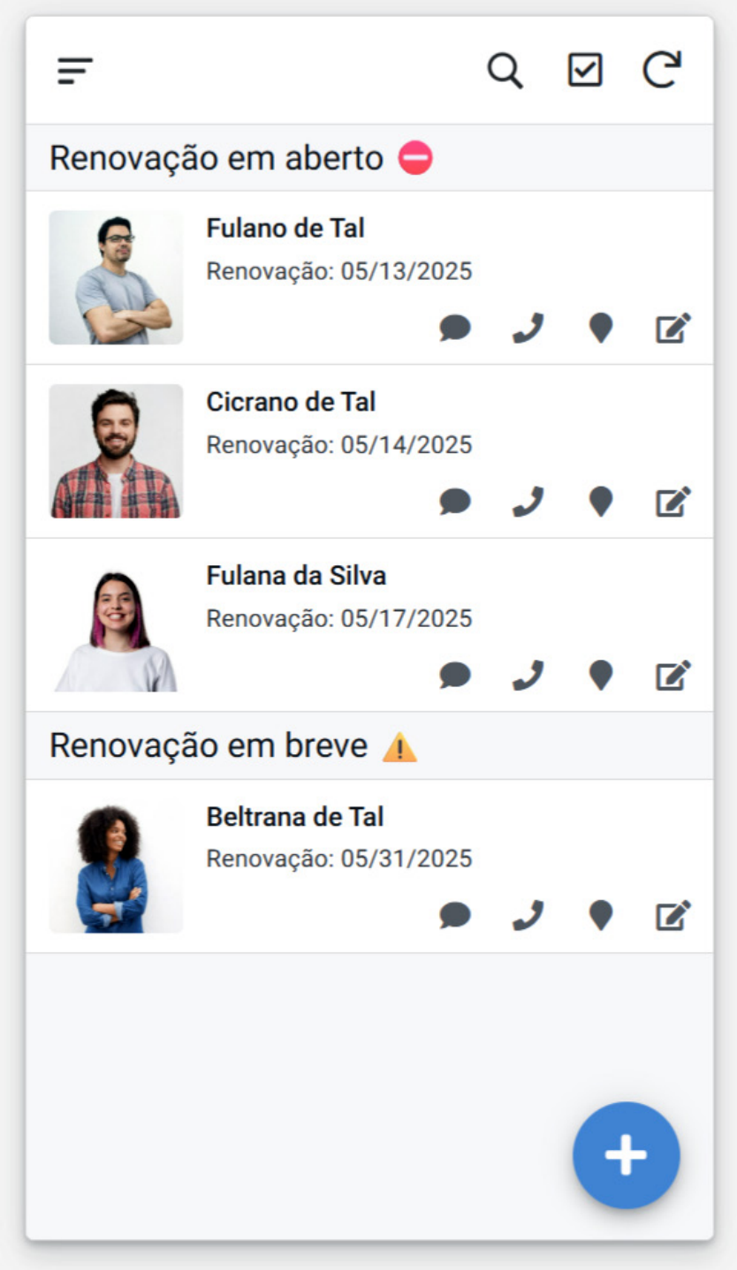
Do material: o app do curso em ação
DIA 3
Fonte: Material Didático AppClicks, Figura 64, pág. 91.
Tela real do app com lista e ações — referência do que as equipes alcançarão.
APPCLICKS • SEMANA 6
46 / 69
Notes:
Slide de figura recortada do material didático. Conecte com o slide anterior: peça que os alunos leiam a figura e relacionem com o conteúdo apresentado.

Slide 47
Propriedades que moldam o formulário
DIA 3
01
02
03
04
Show?
Require?
Initial Value
Type / Display Name
Define se o campo será visível no formulário — a chave dos formulários dinâmicos.
Campo obrigatório: o app não salva sem o dado preenchido.
Valor padrão: NOW() para data e hora, UNIQUEID() para chaves, 'Residência' para o local.
O tipo valida o dado (Phone, Email, Date, Enum); o Display Name mostra o nome amigável no app.
APPCLICKS • SEMANA 6
47 / 69
Notes:
Tempo estimado: 0h08
Fala sugerida:
Recapitule as propriedades da pág. 63, agora com o olhar de formulário dinâmico: Show?, Require?, Initial Value, Type e Display Name/Description. Cada uma delas será combinada na avaliação.
Dica ao professor: Cite os Initial Values da tabela Agendamento do material: NOW(), UNIQUEID(), 'Residência', 'Mensal', 'Pré-Pago'.

Slide 48
Formulários dinâmicos e condicionais
DIA 3
Campos que respondem às escolhas do usuário
O formulário mostra, esconde ou ajusta campos conforme as respostas anteriores.
Por que usar
Formulários mais curtos, sem perguntas irrelevantes e com menos erros de preenchimento.
Exemplo com as tabelas do material
No Agendamento: se Tipo_Atendimento = 'Mensal', mostrar Frequencia_Semanal e Data_Inicio; se for evento, mostrar a quantidade.
Como se faz no AppSheet
Condições nas propriedades da coluna (Show_If) e listas dependentes entre campos.
APPCLICKS • SEMANA 6
48 / 69
Notes:
Tempo estimado: 0h12
Fala sugerida:
Explique o formulário dinâmico/condicional: campos que aparecem, desaparecem ou se ajustam conforme as respostas. Use a tabela Agendamento do material: Tipo_Atendimento 'Mensal' abre frequência semanal e data de início; atendimento por evento abre quantidade. Mostre os vídeos a seguir.
Dica ao professor: Desenhe a árvore de decisão do formulário no quadro antes de exibir os vídeos — ajuda a fixar a lógica condicional.

Slide 49
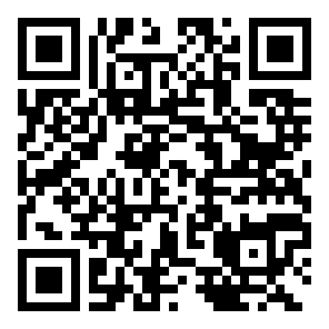
Vídeo: listas dependentes no AppSheet
DIA 3
VÍDEO DE APOIO
▶
Menus Dependentes e Sincronizados - Google AppSheet
Aponte a câmera do celular ou clique:
Webdesign em Foco • 8min28
https://www.youtube.com/watch?v=g7ikKJS3A_E
Tutorial em português que cria menus dependentes com Valid_If no AppSheet: as opções de um campo mudam conforme o valor escolhido no anterior.
Temas: menu dependente, Valid_If, formulário dinâmico.
APPCLICKS • SEMANA 6
49 / 69
Notes:
Tempo estimado: 0h10
Fala sugerida:
Exiba e conecte com a prática: quando o formulário do app de agendamento pergunta o tipo de atendimento, as perguntas seguintes podem depender dessa resposta. Listas dependentes deixam o formulário mais curto e sem erros.
Dica ao professor: Peça que anotem a fórmula usada no vídeo; no laboratório, eles reproduzem o efeito no formulário de sua equipe.

Slide 50
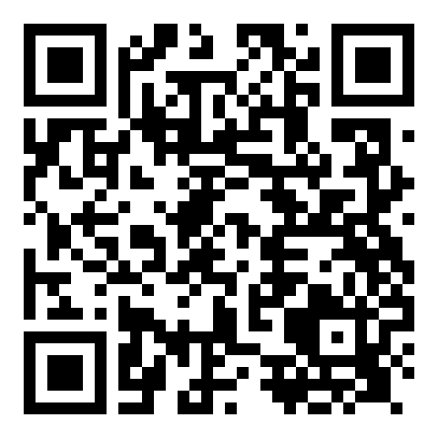
Vídeo: formulário dinâmico na prática
DIA 3
VÍDEO DE APOIO
▶
Como fazer um app de Controle Financeiro na AppSheet? APP TUTORIAL - Aula 1
Aponte a câmera do celular ou clique:
SkillKey (Matheus Lopes) • 51min44
https://www.youtube.com/watch?v=D-w5l4aBI8w
Aula completa em português: monte um formulário dinâmico na prática, com campos que aparecem ou somem conforme a resposta (colunas condicionais) e validação de dados.
Temas: campos condicionais, formulário dinâmico, validação de dados.
APPCLICKS • SEMANA 6
50 / 69
Notes:
Tempo estimado: 0h05
Fala sugerida:
Mostre como o Show_If esconde ou exibe campos conforme uma condição. Exemplo do nosso app: se o tipo de atendimento for 'Mensal', mostrar 'Frequência Semanal'; se for evento, mostrar a quantidade de atendimentos.
Dica ao professor: Se sobrar tempo, mostre também os trechos finais do vídeo (validação de dados) para reforçar; senão, siga direto para a prática avaliativa.

Slide 51
Validação de dados no AppSheet
DIA 3
Require? — o básico da validação
O formulário não salva sem o campo obrigatório preenchido.
Tipo de dado valida o formato
Phone, Email, Date, Number e Price rejeitam entradas fora do formato esperado.
Enum — lista fechada de valores
Local_Atendimento: 'Residência'; Controle_Pagamento: 'Pré-Pago' (valores do material).
Valores vindos da planilha
Colunas podem puxar valores da planilha (ex.: Cor_Calendario) com Autocomplete de outros valores.
Referências entre tabelas
ID_Agendamento do tipo Ref aponta para a tabela Agendamento — Source table define a origem.
APPCLICKS • SEMANA 6
51 / 69
Notes:
Tempo estimado: 0h10
Fala sugerida:
Apresente a validação de dados (págs. 63, 98-101): Require? para obrigatoriedade, tipo de dado para formato, Enum com lista fechada de valores ('Residência', 'Pré-Pago'), valores vindos da planilha com autocomplete e colunas Ref com Source table definindo a tabela de origem.
Dica ao professor: Mostre na tabela RegistraAgendamento do material a coluna Ref de ID_Agendamento com Source table 'Agendamento'.

Slide 52
Exemplo do material: o formulário de Agendamento
DIA 3
Organizado em 3 páginas
Texto Informativo 1, 2 e 3 dividem o formulário em blocos legíveis.
Ordem manual das colunas
Cliente → Related RegistraAgendamentos → Serviço → Local_Atendimento → Controle_Altera_Valor → Valor_Receber → Endereços → Controle_Pagamento.
Colunas de controle com Enum
Controle_Altera_Valor ('Não') e Controle_Pagamento ('Pré-Pago') com valores padrão.
Validação espalhada pelo formulário
Campos Ref, Enum e de valor com Initial Value — tudo configurado na tabela (págs. 98-101).
APPCLICKS • SEMANA 6
52 / 69
Notes:
Tempo estimado: 0h08
Fala sugerida:
Percorra o formulário de Agendamento do material (págs. 98-105): três páginas com textos informativos, ordem manual das colunas e controles Enum com valores padrão. É a referência visual de um formulário bem validado e organizado.
Dica ao professor: Peça que comparem com o formulário atual do app deles: o que melhoraria primeiro?

Slide 53
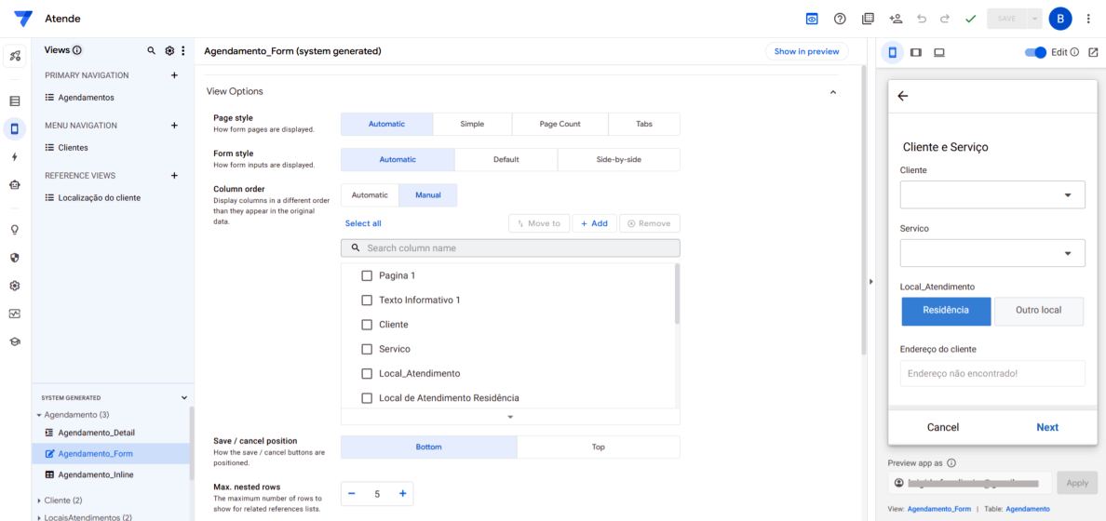
Do material: editando o formulário de Agendamento
DIA 3
Fonte: Material Didático AppClicks, Figura 79, pág. 105.
Mostre os campos do formulário e onde entra a validação prática da semana.
APPCLICKS • SEMANA 6
53 / 69
Notes:
Slide de figura recortada do material didático. Conecte com o slide anterior: peça que os alunos leiam a figura e relacionem com o conteúdo apresentado.

Slide 54
Prática: validar os dados do seu formulário
DIA 3
PRÁTICA GUIADA NO APPSHEET
Aquecimento para a avaliação: aplicar validação real no app da equipe.
1
Escolha no app da equipe um formulário com campo crítico (telefone, data, valor...).
2
Marque Require? no campo crítico e confira o Type (Phone, Date, Number...).
3
Transforme uma escolha em Enum com lista fechada de valores.
4
Defina Initial Value para ao menos um campo (ex.: NOW()).
5
Teste no emulador: tente salvar vazio e com dados fora do formato.
6
Anote o resultado: o que o formulário impediu? O que ainda falta validar?
APPCLICKS • SEMANA 6
54 / 69
Notes:
Tempo estimado: 0h40
Fala sugerida:
Conduza o aquecimento: cada equipe aplica Require?, tipo correto, um Enum e um Initial Value no próprio app e testa os erros no emulador. Esse ensaio prepara a avaliação do próximo bloco.
Dica ao professor: Avise: na avaliação, cada equipe apresenta um formulário com dinâmica E validação — este roteiro é o piso.

Slide 55
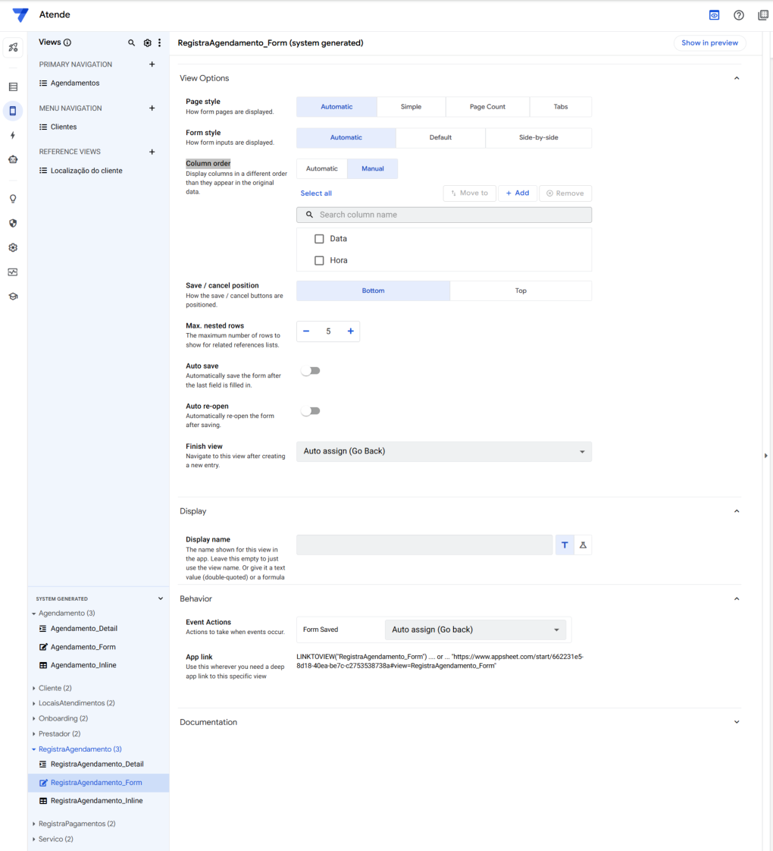
Do material: editando o formulário de RegistraAgendamento
DIA 3
Fonte: Material Didático AppClicks, Figura 80, pág. 106.
Segundo formulário do app — compare os campos com o anterior.
APPCLICKS • SEMANA 6
55 / 69
Notes:
Slide de figura recortada do material didático. Conecte com o slide anterior: peça que os alunos leiam a figura e relacionem com o conteúdo apresentado.

Slide 56
Avaliação — formulário dinâmico em equipe
DIA 3
AVALIAÇÃO EM EQUIPE
Cada equipe CRIA um formulário dinâmico no AppSheet
No app da equipe: campos que aparecem/escondem conforme uma escolha (Show_If ou lista dependente).
Com validação de dados funcionando
Ao menos um campo obrigatório (Require?), um tipo validador e um Enum com lista fechada.
Cada equipe APRESENTA para a turma (até 5 min)
Mostre o formulário funcionando e explique as escolhas: o que é dinâmico, o que valida e por quê.
Tempo: 40 min de criação + apresentações
Use o roteiro do slide anterior como trilha; o resultado substitui a lista de exercícios desta semana.
APPCLICKS • SEMANA 6
56 / 69
Notes:
Tempo estimado: 1h00
Fala sugerida:
Realize a avaliação: cada equipe cria no seu app um formulário dinâmico com validação e apresenta para a turma. Avalie a dinâmica real (campo condicional funcionando), a validação (obrigatório, tipo, Enum), a organização do formulário e a apresentação. Registre os destaques por equipe.
Dica ao professor: Tenha um plano B por equipe que não conseguir terminar: apresentar o plano do formulário no papel também rende nota parcial.

Slide 57
Critérios de avaliação do formulário
DIA 3
01
02
03
04
Dinâmica funcionando
Validação de dados
Organização e usabilidade
Apresentação da equipe
Ao menos um campo aparece ou some conforme a resposta do usuário — 2,5 pontos.
Obrigatório, tipo correto e lista fechada de valores — 2,5 pontos.
Ordem dos campos, textos informativos e nomes amigáveis — 2,5 pontos.
Demonstração clara das escolhas e do teste de erro — 2,5 pontos.
APPCLICKS • SEMANA 6
57 / 69
Notes:
Tempo estimado: 0h05
Fala sugerida:
Apresente a rubrica antes das apresentações para que as equipes saibam onde ganhar pontos: dinâmica (2,5), validação (2,5), organização/usabilidade (2,5) e apresentação (2,5). Total 10.
Dica ao professor: Anote os pontos por equipe no mesmo registro da avaliação verbal do Dia 1 — compõe a nota da semana.

Slide 58

Vídeo: AppSheet + Google Calendar
DIA 3
VÍDEO DE APOIO
▶
Conecte o AppSheet ao Google Calendário e crie eventos automaticamente (Parte 1)
Aponte a câmera do celular ou clique:
Academia Brasileira de Appsheet • 10min05
https://www.youtube.com/watch?v=gkULvcWBM5M
Canal brasileiro: conecta o app do AppSheet ao Google Calendar para criar eventos automaticamente a partir dos agendamentos do aplicativo.
Temas: integração com Google Calendar, automação de eventos, agendamentos.
APPCLICKS • SEMANA 6
58 / 69
Notes:
Tempo estimado: 0h10
Fala sugerida:
Este vídeo fecha a semana com uma visão geral: o que configuramos na view de calendário (tipo calendar, data/hora de início e fim, descrição) é a base para, nas próximas semanas, integrar o app ao Google Calendar e criar eventos automáticos.
Dica ao professor: Não é para reproduzir agora — é preparação. Reforce que a tela de Agendamentos do material (págs. 97-103) usa a view type 'calendar'.

Slide 59
Visão geral: APIs no AppSheet
DIA 3
O app conversa com serviços externos
APIs integram o AppSheet a serviços como WhatsApp e Google Maps (Unidade 1 do material).
Google Maps: a tela de localização
REFERENCE VIEWS > Add View; View Type 'map'; Map Column 'Localização do Cliente'; Map Type 'Road'; Location Mode 'Normal'.
WhatsApp: trocando o SMS padrão
Em Actions, uma action 'External: go to a website' abre o WhatsApp do cliente no lugar do SMS.
A fórmula do botão
CONCATENATE("https://wa.me/", "+55", [Telefone_Cliente], "?text=", SUBSTITUTE(...)) monta a mensagem com nome e saudação.
APPCLICKS • SEMANA 6
59 / 69
Notes:
Tempo estimado: 0h10
Fala sugerida:
Feche com a visão geral de APIs (págs. 90-97): o app Atende+ já usa serviços externos — a tela de mapa (view tipo 'map' com Map Column e Map Type) e a action de WhatsApp via 'External: go to a website' com a fórmula CONCATENATE no Target. Nas próximas semanas implementamos passo a passo.
Dica ao professor: É preparação, não laboratório hoje: mostre as telas do material e desperte curiosidade para a semana seguinte.

Slide 60
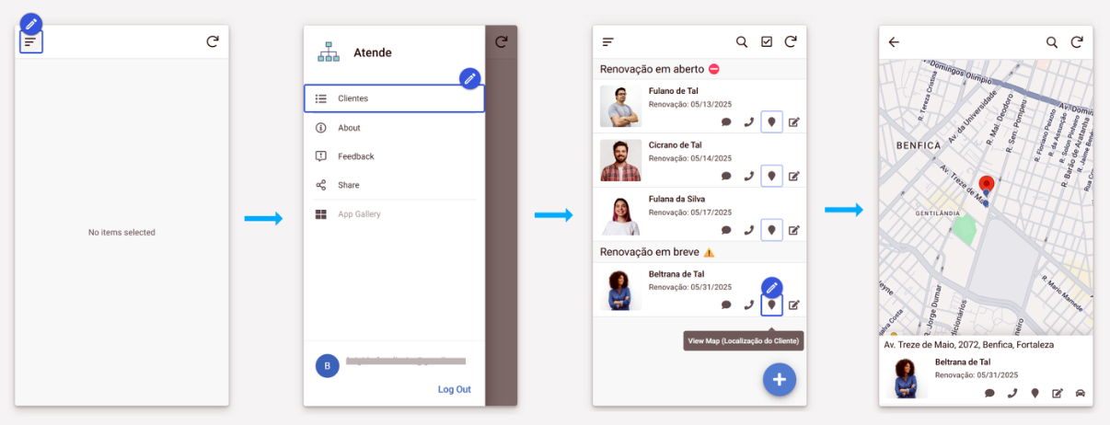
Do material: Google Maps dentro do app
DIA 3
Fonte: Material Didático AppClicks, Figura 69, pág. 94.
Exemplo de integração com API externa (Google Maps) explorada nas próximas semanas.
APPCLICKS • SEMANA 6
60 / 69
Notes:
Slide de figura recortada do material didático. Conecte com o slide anterior: peça que os alunos leiam a figura e relacionem com o conteúdo apresentado.

Slide 61
Visão geral: calendários no AppSheet
DIA 3
Tabelas Agendamento e RegistraAgendamento
A tabela de agendamento é configurada em 3 páginas; a de registro guarda data, hora e controles.
Colunas virtuais montam a descrição
CONCATENATE de nome do cliente + descrição do serviço aparece como descrição do evento.
A view do calendário
Nova view 'Agendamentos': For this data = RegistraAgendamento; View Type = 'calendar'; Start/End date = Data; Start/End time = Hora.
Para onde isso caminha
Com a view pronta, a integração com o Google Calendar (vídeo anterior) cria os eventos automaticamente.
APPCLICKS • SEMANA 6
61 / 69
Notes:
Tempo estimado: 0h08
Fala sugerida:
Apresente os calendários (págs. 97-103): configurar Agendamento e RegistraAgendamento, criar colunas virtuais de descrição e a view com View Type 'calendar', datas e horas de início/fim e descrição concatenada. É o fecho do desenvolvimento do app nesta unidade.
Dica ao professor: Reforce que a view 'calendar' já transforma os agendamentos em uma agenda visual dentro do app.

Slide 62
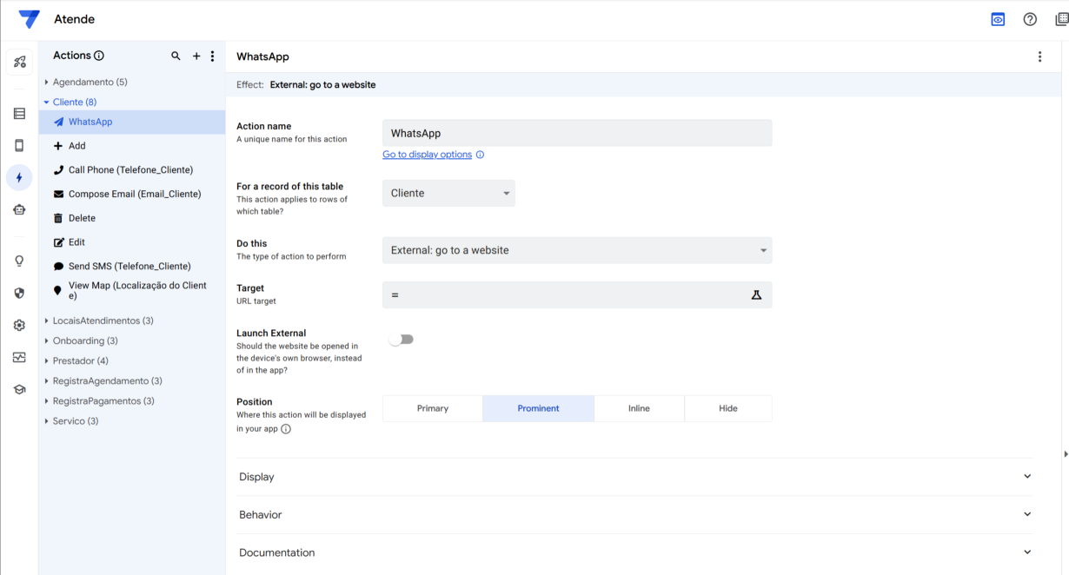
Do material: action que abre o WhatsApp
DIA 3
Fonte: Material Didático AppClicks, Figura 72, pág. 96.
Integração com API do WhatsApp via wa.me — mostre a fórmula CONCATENATE da pág. 96.
APPCLICKS • SEMANA 6
62 / 69
Notes:
Slide de figura recortada do material didático. Conecte com o slide anterior: peça que os alunos leiam a figura e relacionem com o conteúdo apresentado.

Slide 63
Preparando as próximas semanas
DIA 3
Telas de Serviços em vídeos
O material conclui as telas de Serviços por vídeos e a de Agendamentos com calendário em sala.
Identidade do app
Settings > Theme & Brand: Primary color, App logo e a opção 'Show view name in header'.
Tela inicial do app
Settings > General > Starting view: selecionar a view Agendamentos.
Fluxo de trabalho na Unidade 2
Execução das tarefas até as entregas, com Trello, estimativas e datas — base para a sprint da equipe.
APPCLICKS • SEMANA 6
63 / 69
Notes:
Tempo estimado: 0h06
Fala sugerida:
Mostre o que vem depois (págs. 102-107 e Unidade 2): telas de Serviços em vídeos, identidade visual no Settings (Theme & Brand, logo, Show view name in header), tela inicial em Starting view e, na Unidade 2, o fluxo de trabalho com execução e entregas.
Dica ao professor: Peça que anotem o link do vídeo de calendário via QR Code — ele reaparece na semana seguinte.

Slide 64
Síntese da Semana 6
DIA 1 — Planejamento ágil
DIA 2 — Tarefas e delegação
DIA 3 — Formulários e integrações
Problemas reais e metas das equipes
Quebra técnica e escopo claro
Formulários dinâmicos (Show_If)
Ágil x tradicional (4 características)
Esforço estimado em horas
Validação: Require?, tipo, Enum, Ref
Scrum como roteiro do projeto
Kanban: pull, colunas, cartões
Avaliação em equipe (formulário)
Visão, metas, marcos e roadmap
Papéis: desenvolvedor, gerente, dono
APIs: Maps e WhatsApp • Calendários
Validação básica no formulário
APPCLICKS • SEMANA 6
64 / 69
Notes:
Tempo estimado: 0h05
Fala sugerida:
Percorra a síntese dos três dias conectando com os objetivos do início da semana: planejar de forma ágil, organizar o trabalho e construir formulários que validam. Pergunte onde cada objetivo foi praticado.
Dica ao professor: Se houver tempo, peça a um aluno de cada dia resumir sua parte em 1 minuto.

Slide 65
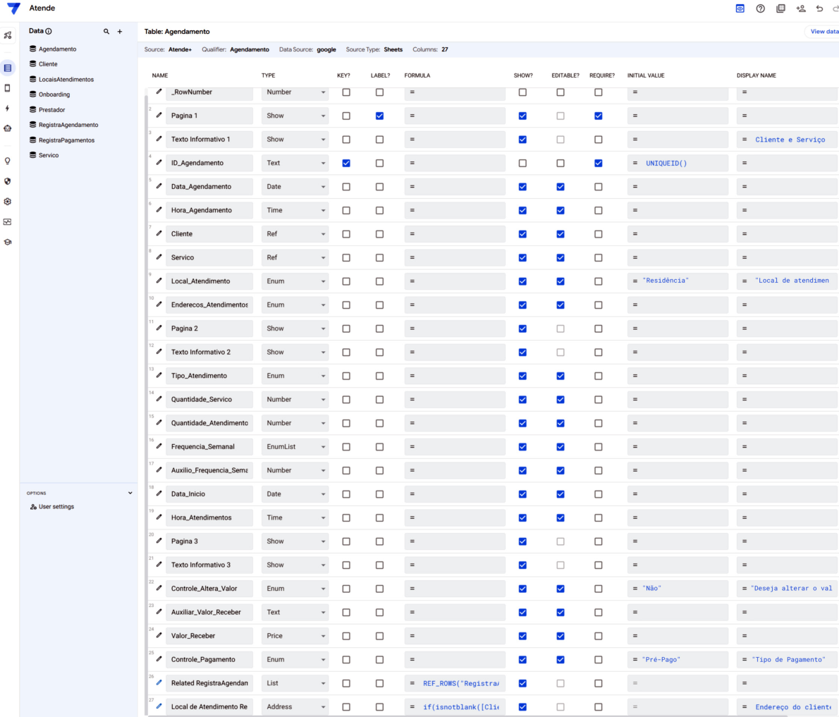
Do material: tabela de Agendamento configurada
DIA 3
Fonte: Material Didático AppClicks, Figura 74, pág. 100.
Estrutura com Data/Hora que alimenta o calendário — base da integração (págs. 97-107).
APPCLICKS • SEMANA 6
65 / 69
Notes:
Slide de figura recortada do material didático. Conecte com o slide anterior: peça que os alunos leiam a figura e relacionem com o conteúdo apresentado.

Slide 66
Checklist do aluno — Semana 6
AO FINAL DO DIA 1
AO FINAL DO DIA 2
AO FINAL DO DIA 3
Problema real apresentado pela equipe
História quebrada em tarefas
Formulário dinâmico criado no app
Visão do produto em uma frase
Cartões com estimativa em horas
Validação: Require?, tipo, Enum
Metas e marcos registrados
Quadro Kanban montado e simulado
Apresentação realizada pela equipe
Avaliação verbal concluída (1-2 min)
Campo obrigatório testado no app
QRs dos vídeos salvos no caderno
H5P de palavras concluído
APPCLICKS • SEMANA 6
66 / 69
Notes:
Tempo estimado: 0h04
Fala sugerida:
Projete o checklist e peça que cada aluno confira mentalmente o que entregou. O checklist orienta a recuperação de pontos para quem ficou para trás em algum item.
Dica ao professor: Deixe este slide aberto enquanto circula pela sala respondendo dúvidas finais.

Slide 67
Momento de dúvidas e próximos passos
Sobre o conteúdo da semana
Compromissos da equipe
O que vem a seguir
Material didático: Módulo 3, Unidade 1 (págs. 82-107)
Quadro Kanban atualizado da sprint
Implementação das APIs: Google Maps e WhatsApp
Vídeos de apoio com QR Code nos slides de cada dia
Formulário dinâmico com validação funcionando
View de calendário e integração com o Google Calendar
Ferramentas: AppSheet, quadro Kanban e H5P
App sincronizado para as próximas semanas
Sprint em execução com Trello (Unidade 2)
APPCLICKS • SEMANA 6
67 / 69
Notes:
Tempo estimado: 0h06
Fala sugerida:
Abra para dúvidas gerais e feche com os compromissos: quadro atualizado, formulário dinâmico funcionando e app sincronizado. Antecipe a agenda das próximas semanas (APIs, calendário, sprint).
Dica ao professor: Registre as dúvidas não respondidas e retome-as na abertura da próxima aula.

Slide 68
Referências da semana
Fontes usadas nos slides
MELLO, H.; OLIVEIRA, B. App Clicks — Construção rápida de Apps para mídias digitais. Módulo 3, Unidade 1: Projeto ágil e uso de APIs e calendários no AppSheet (págs. 82-107).
Idem, seções 1.1 a 1.4 — planejamento ágil, visão, marcos e roadmap (págs. 82-90) e seção 1.5 — APIs e calendários no AppSheet (págs. 91-107).
Vídeos de apoio: YouTube (links e QR Codes nos slides de cada dia) — Brainss, Bóson Treinamentos, Bruna Alice, Abilio Diniz, Webdesign em Foco, SkillKey e Academia Brasileira de Appsheet (todos em português).
Ferramentas: Google AppSheet (Data, Views, Actions, Settings), H5P e quadro Kanban (físico ou digital).
Todo o conteúdo teórico provém do material didático citado; figuras recortadas e inseridas: 59, 61, 62, 64, 69, 72, 74, 79 e 80 (págs. 84-106).
APPCLICKS • SEMANA 6
68 / 69
Notes:
Tempo estimado: 0h02
Fala sugerida:
Indique as fontes da semana: o material didático (págs. 82-107 e seções de tarefas e papéis) e os vídeos de apoio com QR Code. Reforce que os alunos podem acessar tudo pelo material digital da disciplina.
Dica ao professor: Sugira que fotografem este slide para consultar as referências depois.

Slide 69
AppClicks - Semana 6
Projeto ágil, tarefas e formulários dinâmicos no AppSheet
Nos vemos na próxima sprint!
APPCLICKS • SEMANA 6
69 / 69
Notes:
Tempo estimado: 0h02
Fala sugerida:
Slide de fechamento. Agradeça a participação, reforce os compromissos da equipe e diga que a sprint começa agora — com o quadro Kanban preenchido e o formulário dinâmico no ar.
Dica ao professor: Combine o canal de comunicação da semana para dúvidas entre as aulas.

